Slide 1
Programación Orientada a Objetos
Introducción al Módulo

Slide 2
Programación Orientada a Objetos Objetivo
Programar en el lenguaje Java, un lenguaje orientado a objetos, de amplio uso en la industria del software
Incorporar buenas prácticas de programación y convenciones de uso en Java
Desarrollar aplicaciones utilizando el paradigma de programación orientada a objetos
Detectar en un problema dado, distintos objetos, sus atributos y sus interacciones

Slide 3
Programación Orientada a Objetos Principales Temas
Lenguaje Java
Programación Orientada a Objetos
Listas y arreglos en Java
Constructores
Polimorfismo
Tratamiento de Errores (Excepciones)
Diagramas UML
Swing (interfaz gráfica estándar de Java)

Slide 4
Programación Orientada a Objetos Cantidad de Horas
Módulo | Horas Dictado | Horas PP | Total
Técnicas de Programación | 120 | 80 | 200
Programación Orientada a Objetos | 150 | 90 | 240
Base de Datos | 70 | 50 | 120
Desarrollo de Software | 24 | 12 | 36
Total | 364 | 232 | 596

Slide 5
Programación Orientada a Objetos
Java y Programación Orientada a Objetos

Slide 6
Java y la Programación Orientada a Objetos
En el presente módulo se aprenderán dos poderosas herramientas que se usan de forma extensiva en la actualidad en la industria del software
El lenguaje Java es un lenguaje de programación orientado a objetos, que permite desarrollar aplicaciones para diferentes sistemas (es decir, aplicaciones multiplataforma)

Slide 7
Java y la Programación Orientada a Objetos
La Programación Orientada a Objetos (POO) es una forma de pensar, modelar y desarrollar aplicaciones
Mediante la combinación de Java y POO, podremos desarrollar sistemas que puedan crecer a gran escala sin perder la posibilidad de ser extendidos y modificados de acuerdo a las necesidades del cliente

Slide 8
Java y la Programación Orientada a Objetos
Las ventajas de la programación orientada a objetos no son obvias, sobre todo, en proyectos de software pequeños
Sin embargo, a medida que los proyecto van creciendo en tamaño y en cantidad de integrantes, las ventajas en cuanto a flexibilidad son más claras
Es una práctica con más de 20 años de uso exitoso y es una de las formas en la que se desarrollan gran parte de las aplicaciones actuales

Slide 9
Java y la Programación Orientada a Objetos
¿Utilizar el lenguaje Java garantiza que tengamos una solución correctamente orientada a objetos (con todas sus bondades)? No, el lenguaje Java brinda al desarrollador cierta flexibilidad que puede ser usada de forma libre y, a veces, poco orientado a objetos
¿Una solución orientada a objetos garantiza el éxito de la aplicación? No, si ésta no cumple con los requisitos del cliente (por ejemplo, no es lo que el cliente pedía, es demasiado lenta, etc.)

Slide 10
Lenguaje Java Primeros Pasos
Antes de continuar, hagamos un ejercicio simple en Java
Necesitamos una aplicación que muestre un arreglo de números de tamaño fijo
No son números al azar, sino que son los números pares del 0 al 100
Antes de listar las tareas, creen un proyecto de aplicación Java en NetBeans

Slide 11
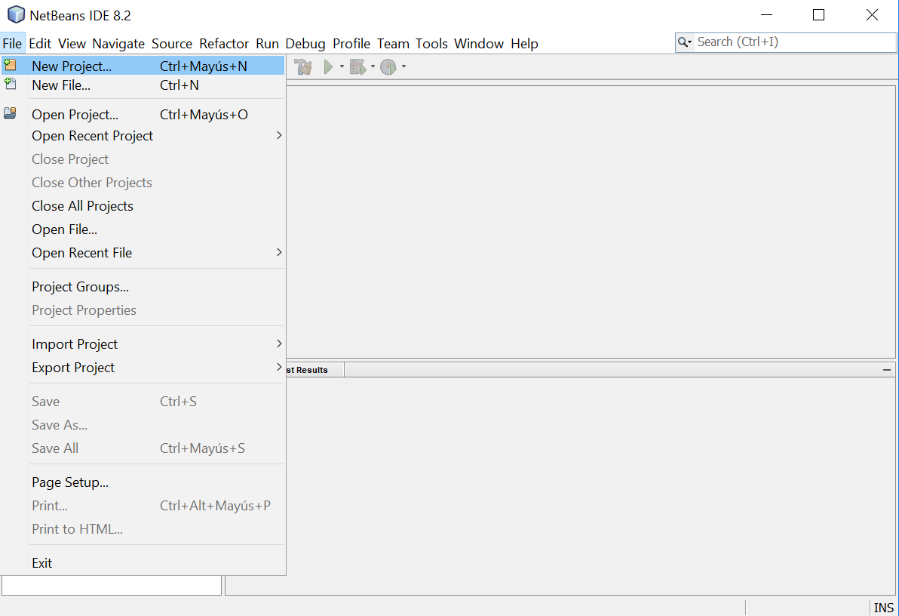
Lenguaje Java Primeros Pasos

Slide 12
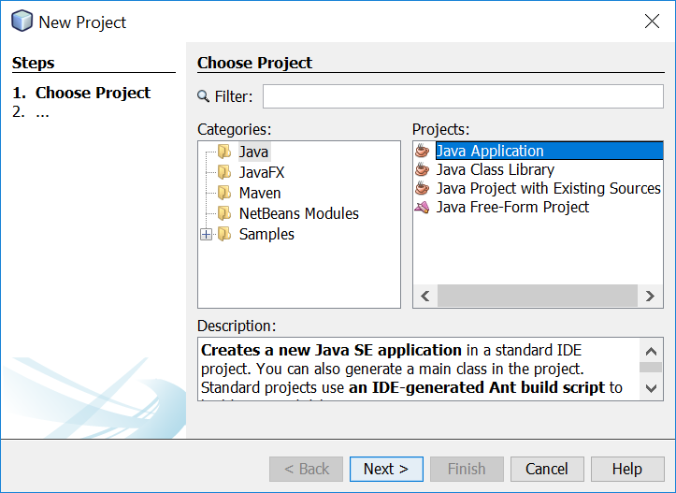
Lenguaje Java Primeros Pasos

Slide 13
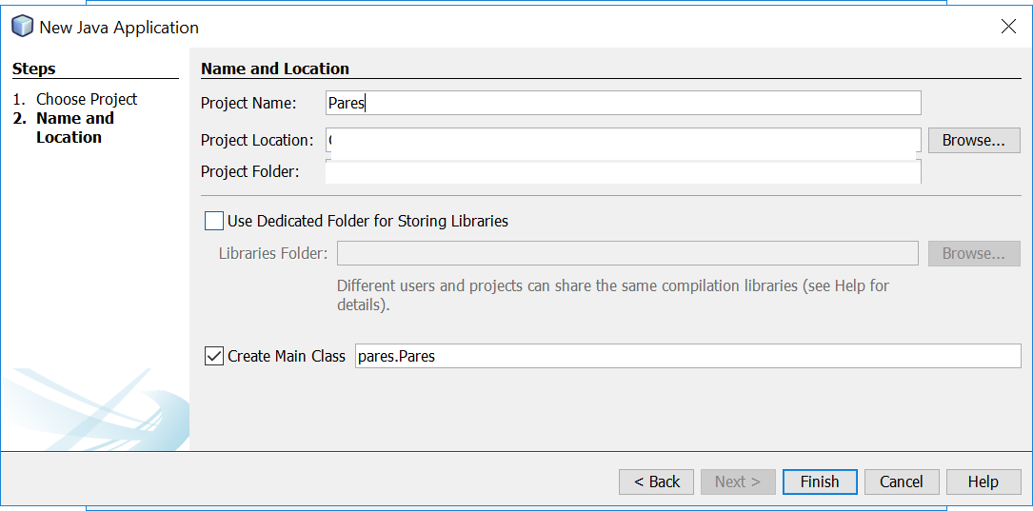
Lenguaje Java Creamos un Proyecto llamado Pares

Slide 14
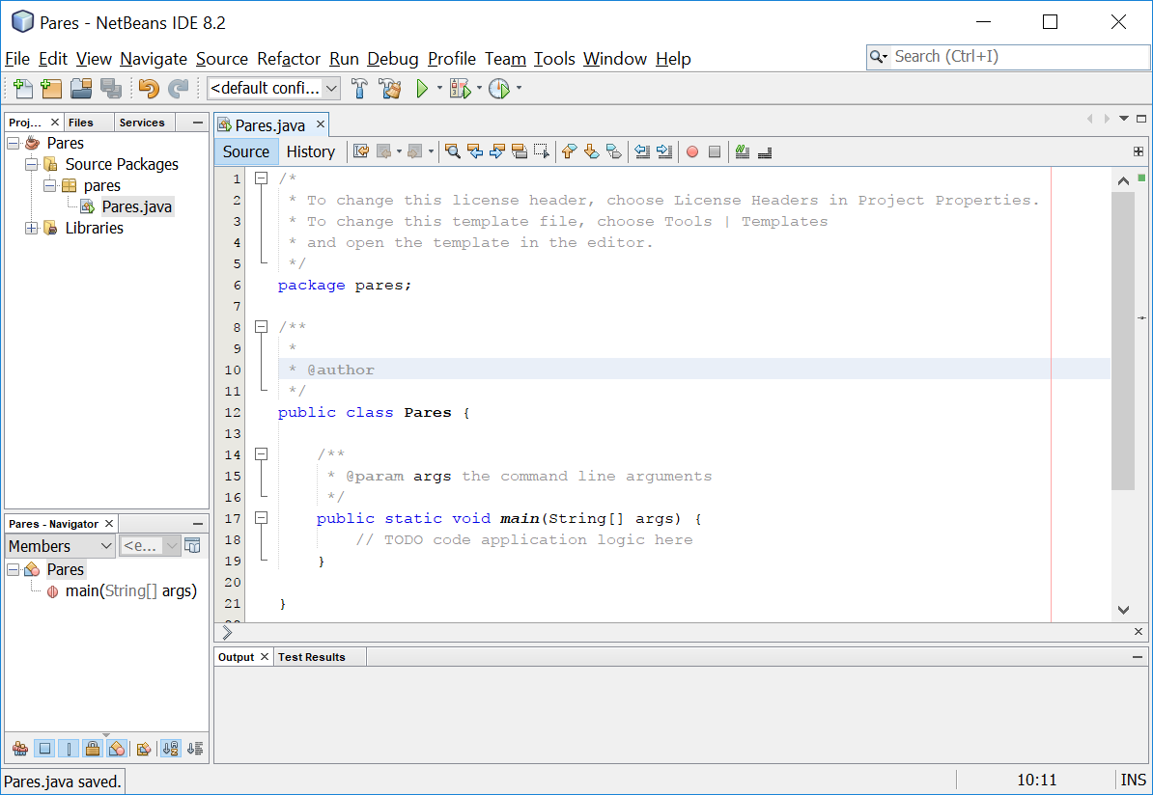
Lenguaje Java Primeros Pasos

Slide 15
Lenguaje Java Primeros Pasos
En el método main de la clase Pares, creada automáticamente por NetBeans, agregamos el siguiente código:
public class Pares {
public static void main(String[] args) {
int[] pares = new int[51];
for (int i = 0; i < pares.length; i++)
pares[i] = i*2;
for (int i = 0; i < pares.length; i++)
System.out.println(pares[i]);
}
}

Slide 16
Lenguaje Java Primeros Pasos
En primer lugar, creamos un arreglo de 51 posiciones (para incluir los números pares del 0 al 100):
int[] pares = new int[51];
Luego llenamos dicho arreglo con los números pares (simplemente multiplicamos cada posición por 2):
for (int i = 0; i < pares.length; i++)
pares[i] = i*2;
Finalmente, mostramos el arreglo por pantalla utilizando la funcionalidad println
for (int i = 0; i < pares.length; i++)
System.out.println(pares[i]);

Slide 17
Lenguaje Java Primeros Pasos
Esta vez, hagamos una aplicación con un grado mayor de complejidad
Necesitamos una aplicación que lea 4 números del usuario y los muestre ordenados de menor a mayor
En primer lugar, creen un proyecto de apliación Java en NetBeans

Slide 18
Lenguaje Java Primeros Pasos
Listemos nuestras tareas:
Se debe crear una clase principal, por ejemplo OrdenadorNumeros en NetBeans con un método estático main (el punto de entrada de la aplicación)
Solicitar al usuario que ingrese 4 números
Ordenarlos utilizando un algoritmo de ordenamiento, por ejemplo, el algoritmo de selección
Mostrar el resultado por pantalla

Slide 19
Crear una aplicación simple que ordene números en Java
Primero, declaramos la clase principal, con un método main:
public class OrdenadorNumeros {
public static void main(String[] args) {
OrdenadorNumeros ordenador = new OrdenadorNumeros();
ordenador.ejecutar();
}
…
}

Slide 20
Ordenador de Números Método ejecutar
El método ejecutar es, efectivamente, donde comenzamos el código de la app
En este caso usamos la clase Scanner de Java para leer uno a uno los números a ordenar (4 en total)
Para usarla, se debe escribir “import java.util.Scanner;” al principio del archivo
void ejecutar() {
Scanner scanner = new Scanner(System.in);
int[] valores = new int[4];
for (int i = 0; i < valores.length; i++)
valores[i] = scanner.nextInt();
ordenar(valores);
for (int i = 0; i < valores.length; i++)
System.out.print(valores[i] + " ");
}

Slide 21
Ordenador de Números Método ejecutar
Leer 4 enteros por consola (Pestaña Output de NetBeans):
Creamos un Scanner que lea del canal de entrada de texto (System.in):
Scanner scanner = new Scanner(System.in);
Leemos en un arreglo de 4 posiciones los 4 enteros que ingresa el usuario (el Scanner espera al salto de línea del usuario):
int[] valores = new int[4];
for (int i = 0; i < valores.length; i++) valores[i] = scanner.nextInt();

Slide 22
Ordenador de Números Modularización del Algoritmo de Ordenamiento
Para simplificar el método ejecutar quitamos el algoritmo de ordenamiento y lo pusimos en otro método. De esta manera, también lo podemos reusar desde alguna otra sección de código:
void ordenar(int[] valores) {
for (int i = 0; i < valores.length; i++) {
int min = Integer.MAX_VALUE;
int posMin = 0;
for (int j = i; j < valores.length; j++)
if (valores[j] < min) {
min = valores[j];
posMin = j;
}
intercambiar(valores, i, posMin);
}
}

Slide 23
Ordenador de Números Modularización del Algoritmo de Ordenamiento
De la misma manera, para simplificar el código del algoritmo de ordenamiento, creamos un método para realizar el intercambio de valores del arreglo:
void intercambiar(int[] valores, int i, int j) {
int aux = valores[i];
valores[i] = valores[j];
valores[j] = aux;
}

Slide 24
Ordenador de Números Mostrar el resultado al usuario
Una vez ordenados los valores del usuario, se muestra por pantalla el resultado (al final del método ejecutar):
for (int i = 0; i < valores.length; i++)
System.out.print(valores[i] + " ");
En Java, el operador + utilizado con una cadena de caracteres o un carácter (en este caso, es un espacio “ “), sirve para concatenar valores
Cuidado: El último valor del arreglo tendrá un espacio al final. Si en lugar de una espacio, fuese una coma, la impresión sería más desprolija ¿qué se puede hacer para evitar imprimir un carácter de más?

Slide 25
Programación Orientada a Objetos
Lenguaje y Plataforma Java

Slide 26
Lenguaje y Plataforma Java
Java es el nombre de un lenguaje de programación orientado a objetos
También es el nombre de una plataforma de desarrollo de aplicaciones (conjunto de herramientas que permiten construir y correr aplicaciones)
No confundir Plataforma Java con Lenguaje de Programación Java
Tanto lenguaje como plataforma están pensados para desarrollar aplicaciones multiplataforma, es decir, que se puedan ejecutar en Linux, Windows, Android, u otro sistema

Slide 27
Lenguaje y Plataforma Java ¿A qué se denomina Plataforma Java?
Es un conjunto de herramientas de software (programas y bibliotecas) que permiten desarrollar aplicaciones multiplataforma
A menudo, las aplicaciones para la plataforma Java son programadas usando el lenguaje de programación Java (aunque no es la única forma)

Slide 28
Multiplataforma Ejemplo
Supongamos el siguiente ejemplo
Queremos distribuir textos a diferentes lectores que tienen diferentes idiomas
Para ellos, la primer alternativa es traducir cada texto a todos los lenguajes existentes (o, al menos los más populares) y luego, que cada lector adquiera el libro indicado
Debemos hacer eso por cada drama, thriller, libro de terror que tengamos

Slide 29



Multiplataforma Ejemplo
Traducción a cada lenguaje existente
Texto 1 en un idioma X
Texto 1 en Francés
Texto 1 en Japonés
Texto 1 en Español
Traducción a cada lenguaje existente
Texto 2 en un idioma Y
Texto 2 en Francés
Texto 2 en Japonés
Texto 2 en Español

Slide 30
Multiplataforma Ejemplo
Una alternativa es, de alguna manera, tener un traductor (una persona o una máquina) que sepa leer un idioma dado (Alemán, por ejemplo) y lo traduzca al idioma del lector (Español Latinoamericano, por ej.)
De esta manera, tendremos traductores especializado de Alemán a los idiomas más populares (o para todos los idiomas)
Los lectores contratan dichos traductores o consiguen máquinas que traduzcan desde el Alemán a su idioma

Slide 31

Multiplataforma Ejemplo
Texto 1 en idioma
X
Texto 2 en idioma
Y
Traducción al Alemán
Traductor
Traductor
Traductor
Texto 1 en Alemán
Texto 2 en Alemán

Slide 32
Multiplataforma Ejemplo
Ésta última alternativa es la premisa de Java
Tenemos versiones de la plataforma de Java para las arquitecturas y sistemas operativos más populares
Los desarrolladores tienen que compilar su código a un código conocido por la plataforma

Slide 33
Bytecode El lenguaje intermedio de la plataforma Java
Sería el lenguaje “Alemán” del ejemplo
En la plataforma Java existe un programa, llamado Máquina Virtual o Virtual Machine (VM), que traduce Bytecode al código de la máquina actual (sería el Traductor)
El código de máquina es distinto al código que vimos hasta ahora: está pensado para ser leído por un procesador (un CPU, por ej, Intel i5) y es más difícil de leer por un desarrollador
Bytecode es un lenguaje similar al código de máquina, pero no depende del tipo de CPU
Igualmente, es difícil de leer por un desarrollador

Slide 34
Bytecode El lenguaje intermedio de la plataforma Java
La desventaja de este esquema es que la plataforma Java (en especial la VM) tiene que funcionar en el sistema actual. Por ej: Windows 32/64 bits, Linux, MacOS, etc. Afortunadamente, existen versiones para los sistemas más populares.

Slide 35
Bytecode
Código en formato bytecode (no es texto fácilmente legible)
Código Fuente en lenguaje Java (es un archivo de texto legíble)
Compilador Java
Por ej: javac.exe en Windows
ejemplo.java
ejemplo.class

Slide 36
Plataforma Java Edición Estándar
Es una de las versiones más difundidas de la plataforma Java
Incluye todo lo necesario para ejecutar programas escritos en Java en una PC o un servidor
Viene en 2 formatos para instalar:
JRE (Java Runtime Environment): solo para ejecutar aplicaciones Java (lo debería tener instalado el usuario final de nuestra aplicación)
JDK (Java Development Kit): contiene el JRE y, además, software que usan los desarrolladores para monitorear y encontrar errores en los programas Java (lo deberíamos tener instalado nosotros)

Slide 37
Máquina Virtual
Es la parte central del JRE: Ejecuta la aplicaciones
Es un programa, se ejecuta indicándole una aplicación Java, previamente compilada a bytecode
Por ejemplo (en Windows):
Primero compilamos (traducimos) nuestra app a bytecode
C:\> javac.exe MiProgramaEnJava.java
Se crea un archivo MiProgramaJava.class, se indica a la maquina virtual usando el primer argumento
C:\> java.exe MiProgramaEnJava

Slide 38
Máquina Virtual ¿Tengo que hacer todo eso yo?
Normalmente, al usar un IDE como NetBeans, todo esto es automatizado y queda oculto al desarrollador
NetBeans compila automáticamente el código Java en bytecode, incluso oculta los archivos .class, para no molestar al desarrollador
Al ejecutar la aplicación, NetBeans se encarga de indicarle a la máquina virtual los archivos necesarios para ejecutar la misma

Slide 39
Manejo Automático de Memoria (RAM)
La memoria RAM no es infinita (en la actualidad las PCs poseen alrededor de 8 GB)
Las aplicaciones usan estructuras en memoria RAM para guardar datos que se deben acceder rápidamente (por ejemplo: un arreglo de productos que necesitemos ordenar y mostrar al usuario)
Cuando no necesitamos más las estructuras, esa memoria RAM se libera para poder usar el espacio para otra tarea

Slide 40
Manejo Automático de Memoria (RAM)
En Java, a diferencia de otros lenguajes, el manejo de memoria RAM se supone automático
La máquina virtual se encarga de buscar estructuras que no se usan más (por ejemplo, arreglos)
La parte de la máquina virtual que hace esta “limpieza” se denomina Recolector de Basura, o Garbage Collector (GC)

Slide 41
Programación Orientada a Objetos
Introducción a la Programación Orientada a Objetos

Slide 42
Programación Orientada a Objetos Introducción
Es un paradigma de programación
Está probado empíricamente (en la práctica) que da buenos resultados en desarrollo de aplicaciones grandes y que facilita el mantenimiento durante largos períodos de tiempo (por ej., arreglar errores, extender funcionalidad, agregar nueva funcionalidad)

Slide 43
Programación Orientada a Objetos Otros paradigmas
La programación orientada a objetos no es la única forma de hacer programas
Algunos paradigmas populares son (no son todos exclusivos, se pueden solapar):
Estructurado
Funcional
Declarativo
Imperativo
Lógico
Orientado a Objetos

Slide 44
Programación Orientada a Objetos Introducción
Se trata de una forma de pensar un problema y plasmarlo en un lenguaje de programación
Normalmente, se utiliza un lenguaje orientado a objetos que provee algunas herramientas para hacer programas orientados a objetos
Principalmente, en el lenguaje se deben poder crear Objetos

Slide 45
Objetos Ejercicio de Ejemplo
Suponga una aplicación que simula un robot limpiando una habitación
Dicho robot conoce su posición x,y en la sala y el usuario puede moverlo a cualquier posición, simplemente indicando nuevas coordenadas
Además, el robot tiene un “estado”. Por ejemplo, “LIMPIANDO”, “CARGAR BATERIA”, “ATASCADO”,”APAGADO”
¿Cómo modelarían el robot en Java?

Slide 46
Objetos Ejemplo
El paradigma orientado a objetos fomenta que tanto los datos del Robot como las operaciones que se pueden hacer sobre el Robot, estén en el mismo lugar (en el objeto Robot)
Un objeto es, precisamente, una entidad que agrupa atributos y operaciones relacionadas entre sí
Nuestro objeto “Robot” debería tener la posición, un estado, y operaciones que permiten cambiar la posición y cambiar el estado

Slide 47

Objetos Ejemplo
Atributos:
Posición x
Posición y
Estado
Operaciones:
Mover
Limpiar
Apagar
Encender

Slide 48
Clases La forma de crear Objetos en Java
Para crear nuestro Robot en Java, tenemos que declarar una “clase” Robot. Una clase es un molde que permite crear objetos de esa clase
El “molde” de nuestro Robot es un archivo que DEBE llamarse Robot.java y contener, al menos:
class Robot {
}
A los objetos creados a partir de una clase se les suele denominar “instancias” de dicha clase

Slide 49
Clases La forma de crear Objetos en Java
Java solo permite declarar una clase pública por archivo *
Esto se debe a que es más fácil encontrar las clases si están en archivos separados
Repaso: NetBeans posee una utilidad para crear clases de forma rápida y simple
* Nota: Se pueden declarar varias clases con modificador de acceso default (no es común) y clases anidadas (más adelante en el curso)

Slide 50
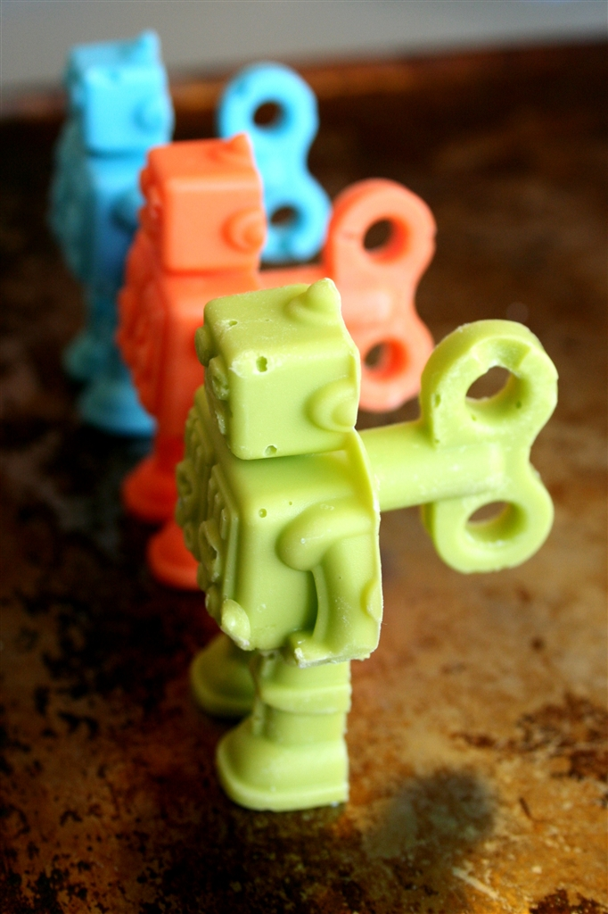

Clases La forma de crear Objetos en Java
Clase
Instancias (con diferentes atributos, en este caso, colores distintos)

Slide 51
Crear un objeto Cómo crear un objeto de tipo Robot
Simplemente se indica que se desea crear una nueva “instancia” de una clase:
new Robot()
Los paréntesis son necesarios ya que se pueden pasar argumentos en la creación, por ejemplo, el nombre del Robot (más adelante en el curso)
Podemos asignar dicho objeto Robot a una variable para poder usarlo:
Robot miRobot;
miRobot = new Robot();

Slide 52
Clase Robot Prueba en NetBeans
Creen un proyecto en NetBeans donde pondremos a nuestro Robot
Tareas:
Crear un proyecto en NetBeans
Crear una clase Robot
Creen una clase llamada PruebaRobot, con un método main, que cree una instancia de un Robot
Hasta ahora, el Robot no puede hacer demasiado

Slide 53
Clase Robot Crear un proyecto en NetBeans

Slide 54
Clase Robot Crear un proyecto en NetBeans

Slide 55
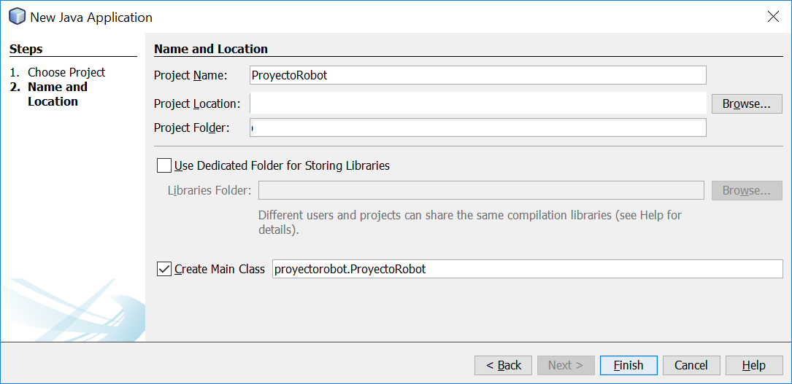
Clase Robot Crear un proyecto en NetBeans

Slide 56
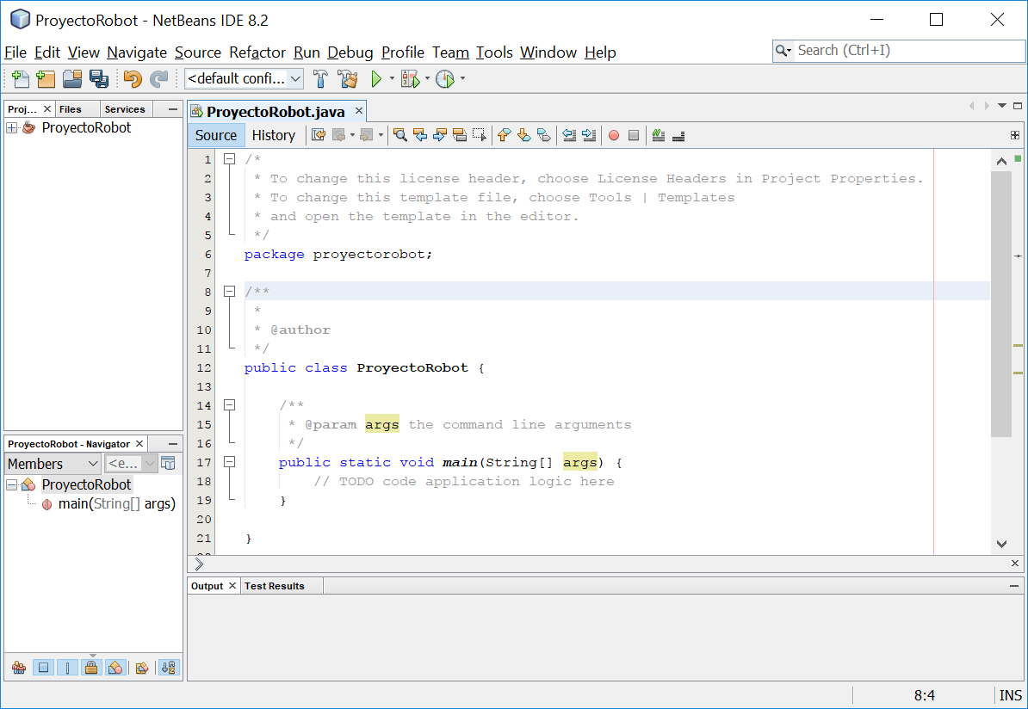
Clase Robot Crear un proyecto en NetBeans

Slide 57
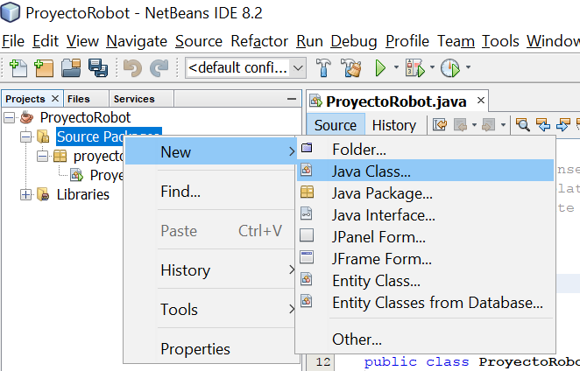
Clase Robot Crear una clase Robot

Slide 58
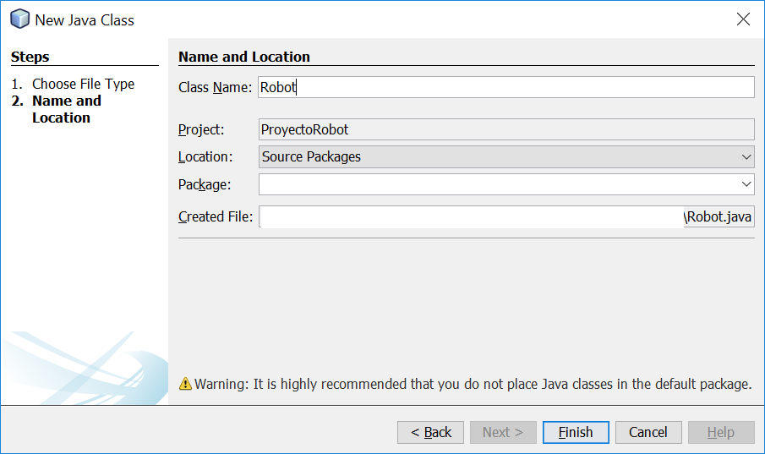
Clase Robot Crear una clase Robot

Slide 59
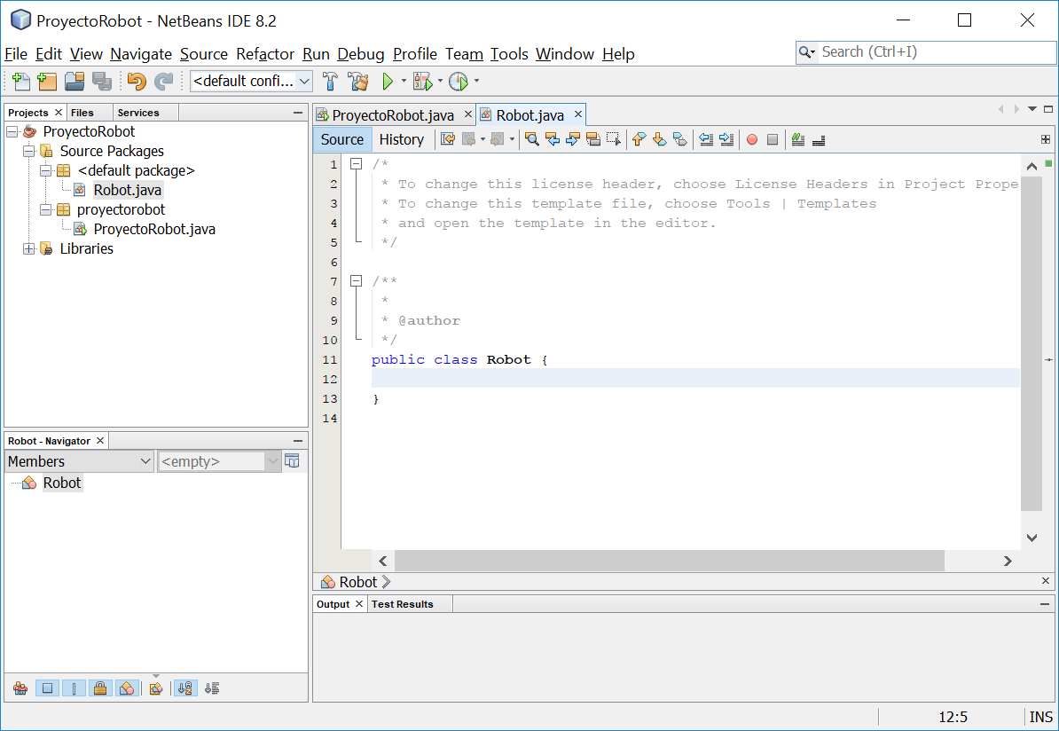
Clase Robot Crear una clase Robot

Slide 60
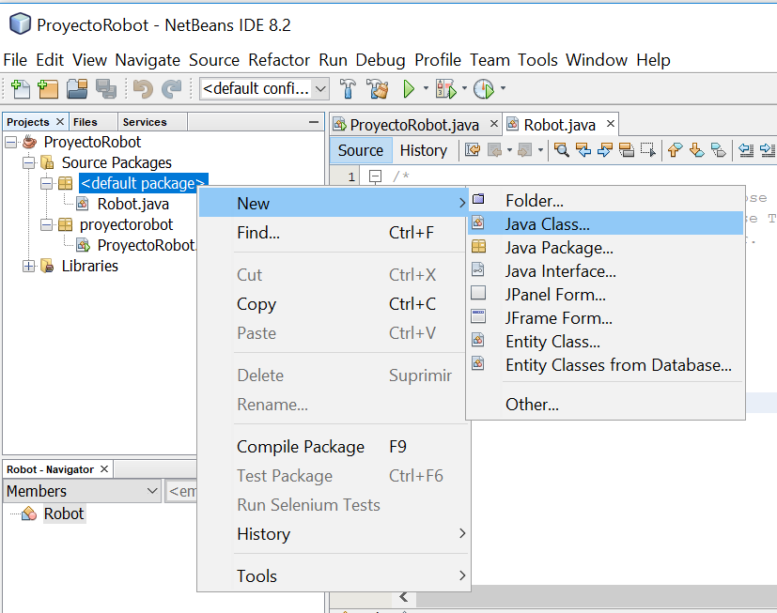
Clase Robot Crear la clase PruebaRobot, con un método main

Slide 61
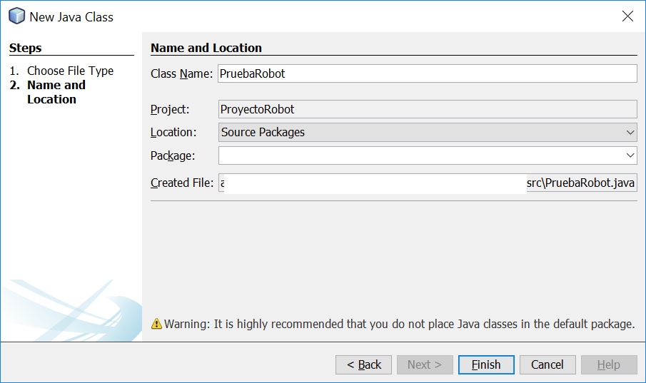
Clase Robot Crear la clase PruebaRobot, con un método main

Slide 62
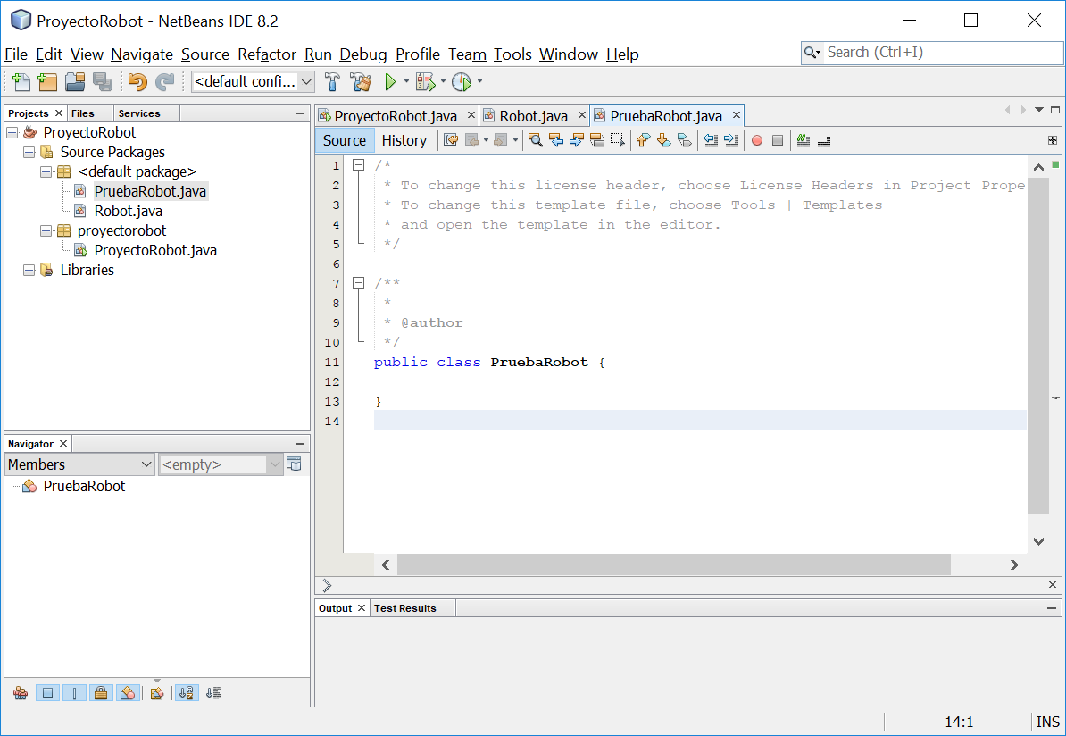
Clase Robot Crear la clase PruebaRobot, con un método main

Slide 63
Clase Robot Crear la clase PruebaRobot, con un método main
public class PruebaRobot {
public static void main(String[] args) {
}
}

Slide 64
Clase Robot Crear una instancia de Robot en PruebaRobot
public class PruebaRobot {
public static void main(String[] args) {
Robot miRobot = new Robot();
}
}

Slide 65
Atributos ¿Dónde están los atributos del Robot?
Primero tenemos que establecer qué cosas va a tener nuestro robot:
Una posición x y otra y.
Un estado.
Podría tener más cosas: color, modelo, nombre, distancia recorrida, etc. Noten que son cosas que tienen que ver con el Robot
No tiene sentido poner un atributos que pertenecen otras entidades “precio de producto” o “número de ticket de recital”
Esto se suele denominar alta cohesión (los atributos del robot tienen relación con la entidad robot)

Slide 66
Atributos Definir atributos en Java
class Robot {
int x;
int y;
String estado;
}
Nota: La definición de los atributos es correcta, pero está incompleta (faltan modificadores de acceso y métodos para acceder a los atributos, pero los veremos más adelante)

Slide 67
Métodos Definición
tipo_retorno nombreMétodo(tipo_arg1 arg1, …){
return retorno;
}
void nombreMétodo(tipo_arg1 arg1, …){
}
Nota: los métodos suelen seguir la misma notación CamelCase de las variables, pero, a menudo, son acciones (verbos)

Slide 68
Métodos Ejemplo
Indiquémosle al Robot que limpie en una posición dada (simulando que se mueve a otra posición y cambia su estado)
class Robot {
… <- acá van los atributos que definimos
void limpiar(int xLimpieza, int yLimpieza){
x = xLimpieza;
y = yLimpieza;
estado = “LIMPIANDO”;
}
}

Slide 69
Métodos Ejemplo
class Robot {
int x;
int y;
String estado;
void limpiar(int xLimpieza, int yLimpieza){
x = xLimpieza;
y = yLimpieza;
estado = “LIMPIANDO”;
}
}

Slide 70
Clase Robot Prueba en NetBeans
Agreguen atributos al robot (los que quieran)
Al menos deben estar la posición “x”, “y” y el estado
Creen un método limpiar que reciba 2 parámetros, indicando dónde se debe limpiar
Dentro de ese método cambien el estado del robot a “LIMPIANDO”
¿Si quiero apagar el robot, qué debería hacer? Puedo crear un método apagar(), que cambie el estado a “APAGADO”

Slide 71
Clases, Métodos y Atributos Preguntas Frecuentes
¿Tienen que ir en cierto orden? No, los métodos, atributos, constantes, etc., pueden ser declarados en cualquier orden
¿Es recomendable ponerlos en cualquier orden? ¡No! Por convención de código, se recomienda colocar atributos primero y métodos después. Todos los desarrolladores Java suelen adherir a esas convenciones, para facilitar compartir el código en equipos de desarrollo

Slide 72
Clases, Métodos y Atributos Estructura convencional
Archivo Robot.java en NetBeans:
class nombre_clase {
constantes ← más adelante en el curso
atributos
constructor ← más adelante en el curso
métodos
}

Slide 73
Crear Objetos
Robot robotCasa = new Robot();
robotCasa.limpiar(0,0);
Robot robotOficina = new Robot();
robotOficina.limpiar(10,10);
¿robotCasa y robotOficina tienen los mismos atributos? ¿Si modifico la posición x,y de robotOficina, se modifica la posición de robotCasa?

Slide 74
Objetos y Referencias
Técnicamente, cuando declaramos una variable de una clase, se dice que dicha variable puede almacenar una referencia a un objeto de esa clase
Por ejemplo
Al declarar “Robot miRobot;”, miRobot es una variable que puede referenciar a un objeto de tipo Robot
Cuando hacemos “miRobot=new Robot()”, a la variable miRobot se le asigna una referencia al objeto creado con “new Robot()”

Slide 75
¿Objeto o Clase?
¿Tiene sentido crear 2 clases RobotCasa y RobotOficina?
¡NO! En este caso, serían idénticas en cuanto a atributos, pero tendrían distinto nombre
En Programación Orientada a Objetos, es clave discernir entre una clase (un tipo de objeto) y un objeto (una instancia/ejemplo de esa clase)
¿Qué problema hay en tener 2 clases iguales? Es doble mantenimiento: por ejemplo, si se quiere agregar un nuevo atributo a los robots, hay que agregarlo en 2 clases. ¿Qué sucede si tenemos 10 clases idénticas?

Slide 76
Principios de Orientación a Objetos Interacción entre objetos
Vimos cómo crear clases y, con ellas, crear objetos
Sin embargo, para crear una aplicación más grande, debemos hacer interactuar diferentes objetos
Conceptualmente, en Programación Orientada a Objetos, se dice que un objeto “le envía un mensaje” a otro objeto. El mensaje indica la operación a realizar y sus parámetros

Slide 77
Principios de Orientación a Objetos Interacción entre objetos
En Java, dicha interacción entre objetos es través de llamados a métodos (no son mensajes literalmente)
Por ejemplo: consideren
robot.limpiar(pos1, pos2);
en este caso, el mensaje al objeto de tipo Robot es “limpiar” con los parámetros pos1 y pos2
Directamente, en Java se dice que se “invoca” al método limpiar con los argumentos pos1 y pos2

Slide 78
Principios de Orientación a Objetos Ejemplo de Interacción entre objetos
Suponga una casa inteligente que posee entre sus artefactos un robot de limpieza (del ejemplo anterior)
Cuando TODOS sus habitantes abandonan la casa, se indica al robot que inicie la limpieza en la posición 0,0 del inmueble
Simplemente vamos a simular la situación. Le vamos a indicar a la casa explícitamente la salida de un habitante

Slide 79
Principios de Orientación a Objetos Ejemplo de interacción entre objetos
Como cualquier problema de programación, hay cientos de formas de atacar el enunciado. Sin embargo, hay formas más orientadas a objetos que otras
Podemos modelar la cantidad de habitantes actuales de la casa dentro del robot, y contar las salidas y entradas a la casa en el mismo
El problema del enfoque anterior es que se pierde cohesividad en el robot: se mezclan atributos que son parte del robot con atributos que son de otra entidad (la casa inteligente)

Slide 80
Principios de Orientación a Objetos Variables Globales
¿Y si usamos variables globales, por ej., la variable huéspedes? En casi todos los estilos de programación modernos, las variables globales se consideran muy peligrosas
El principal problema de las variables globales es que la modificación de sus valores se puede dar en cualquier lugar del código y en cualquier orden

Slide 81
Principios de Orientación a Objetos Variables Globales
En una aplicación de 100 líneas de código, es relativamente fácil encontrar un error (no siempre, depende la complejidad del código)
¿Qué sucede con una aplicación de 10000 líneas de código donde se usan variables globales en varios lugares? Es realmente difícil encontrar errores
Al no tener las modificaciones sobre un valor en un solo lugar, no se puede controlar el orden en el que modifican las variables

Slide 82
Principios de Orientación a Objetos Ejemplo de interacción entre objetos
Una alternativa más orientada a objetos sería modelar la casa inteligente por un lado y el robot por otro. Para indicarle al robot que puede iniciar la limpieza, la casa invoca un método del robot (el método limpiar)

Slide 83
Principios de Orientación a Objetos Ejemplo de interacción entre objetos
La casa y el robot no deben modificar DIRECTAMENTE los atributos el uno al otro
¡La interacción es solo a través de métodos!
limpiar(posx, posy)
Detecta que su cantidad de habitantes es 0, e invoca al robot (invocando el método limpiar del robot)
Al recibir la orden de limpiar, cambia su estado y posición

Slide 84
Principios de Orientación a Objetos Ejemplo de interacción entre objetos
class CasaInteligente {
int habitantesActuales;
Robot robotLimpieza;
void salirDeCasa(){
habitantesActuales = habitantesActuales - 1;
if (habitantesActuales == 0)
robotLimpieza.limpiar(0,0);
}
}

Slide 85
Casa Inteligente y Robot Prueba en NetBeans
Creen una clase casa inteligente en el proyecto del robot
Agreguen los atributos y métodos
Modifiquen la clase que tiene el main: creen una clase inteligente y un robot

Slide 86
Principios de Orientación a Objetos Ejemplo de interacción entre objetos
¿Cómo sabe la casa donde está la clase Robot (que, a su vez, está definido en un archivo Robot.java)?
Las clases que se encuentran en el mismo “paquete” o carpeta se pueden acceder simplemente con el nombre
Veremos en el curso que para acceder a clases que están en otros paquetes, se debe usar la palabra “import”
En los ejercicios de éstas filminas, colocaremos todas las clases en la misma carpeta

Slide 87
Principios de Orientación a Objetos Ejemplo de interacción entre objetos
¿Cómo usaríamos la casa y el robot? En un método main, podríamos hacer:
Robot robotCasa = new Robot()
CasaInteligente casa = new CasaInteligente();
casa.robotLimpieza = robotCasa;
casa.habitantes = 2;
casa.salirDeCasa();
casa.salirDeCasa();
Nota: por ahora accedemos a los atributos de forma directa, por ej. casa.robot, pero existen formas más orientadas a objetos (más adelante en el curso)

Slide 88
Casa Inteligente y Robot Prueba en NetBeans
Implementen la pruebas en el main que consideren necesarias
Pueden tomar como ejemplo el main de la filmina anterior
Prueben imprimir por pantalla los atributos de la variable casa inteligente luego de llamar a limpiar:
Para eso pueden utilizar System.out.println(), como parámetro, pasan lo que necesitan imprimir.
println imprime un salto de línea al final
print imprime todo en la misma línea

Slide 89
Revisión de Tipos de Datos
Como hemos visto, las Clases son también tipos de datos. Permiten definir objetos de ese tipo
Por ejemplo, al decir
Robot miRobot = new Robot();
estamos declarando una variable de tipo Robot cuyo nombre es miRobot y luego le asignamos a dicha variable un nuevo objeto de tipo Robot
En Java, por cuestiones de eficiencia, se hace una diferencia entre clases que definen tipos de objetos y tipos de datos “simples” o “primitivos”

Slide 90
Revisión de Tipos de Datos
Los tipos primitivos están definidos todos en minúsculas: int, boolean, float, double, char, etc. Ya vienen definidos en el lenguaje, no se pueden agregar más tipos primitivos
Los objetos generalmente tienen un nombre que inicia con letra capital: Robot, Casa, Integer, Float, Double, String. En este caso, el desarrollador puede agregar las clases que quiera

Slide 91
Revisión de Tipos de Datos
En la jerga de los lenguajes orientados a objetos se dice que las variables a las que se le asigna un objeto “tienen una referencia” a dicho objeto. Gráficamente:
Referencia
x
y
miRobot
estado
La variable “mirobot” almacena una referencia a un objeto de tipo Robot
Objeto de tipo Robot

Slide 92
Programación Orientada a Objetos
Ejercicios

Slide 93
Ejercicios en NetBeans Introducción
Desarrollar los siguientes ejercicios en NetBeans
No es necesario recibir entrada de usuario, aunque queda a decisión de ustedes
En lugar de recibir entrada de usuario, pueden crear objetos en un main y simular el ejercicio
Recuerden que pueden ir imprimiendo por pantalla lo que el programa va haciendo, de manera que tengan un seguimiento del programa

Slide 94
Crear una clase Persona Enunciado
Crear una clase Persona con los atributos: nombre, ocupación, año de nacimiento
Al crear una nueva persona, permitir al usuario ingresar los diferentes atributos
Calcular la edad (aproximada) de la persona usando el año actual ingresado por el usuario
Ordenar un grupo de Personas por nombre y mostrarlas junto a su edad aproximada por pantalla

Slide 95
Crear una clase Persona Tareas
Crear una clase Persona en NetBeans
Agregar atributos a la clase Persona
Agregar un método de cálculo aproximado de edad en Persona. Se puede recibir el año actual por parámetro para hacer el cálculo
Crear una clase TestPersona en NetBeans
Agregar un método main a TestPersona
Realizar pruebas para calcular aproximadamente la edad
Java provee herramientas para obtener la fecha actual y realizar cálculos con fechas, pero quedan fuera del alcance del curso (¡Pueden buscar en Google para ampliar sus skills!)

Slide 96
Administrar un Carrito de Compras
Una empresa de venta de ropa desea comercializar sus productos en internet. Para ellos, se les encarga modelar un carrito de compras, donde el usuario va agregando productos
Los productos comprados tienen un costo, un nombre, un código y una cantidad
Algunos productos pueden estar en oferta, con lo cual, hay un valor de descuento fijo que se aplica al producto (se resta al valor del producto)
El carrito tiene una capacidad de 10 productos
Permitir calcular el total del carrito, dado los productos agregados

Slide 97
Administrar un Carrito de Compras Tareas
Identificar los objetos involucrados (Carrito de Compras y Producto)
Crear los objetos en NetBeans
Permitir agregar productos al carrito (por ahora utilizaremos arreglos, luego veremos otras estructuras más flexibles)
Simular el agregado de productos al carrito y calcular su costo total, desde un método main en una clase llamada TestCarritoDeCompras

Slide 98
Curso con Alumnos y Notas Enunciado
Crear una conjunto de clases que permita representar un curso (podría ser el curso de 111mil), un conjunto de Alumnos y que permita asignar notas a dichos alumnos
Cada alumno puede tener 3 notas diferentes: teórica, práctica, conceptual
La nota final es un promedio de dichas notas
Se pretende saber cuántos alumnos obtuvieron 7 o más de nota promedio en un curso dado

Slide 99
Curso con Alumnos y Notas Tareas Alternativa 1
Identificar los objetos: Alumno y Curso
Agregar atributos a Alumno y a Curso (el curso debería tener un arreglo de alumnos)
El Alumno podría tener las 3 notas del curso (siempre y cuando no usemos los mismos alumnos en otros cursos). También pueden modelar las notas como un arreglo
El cálculo del promedio debe estar en Alumno
La clase Curso se encarga de filtrar los Alumnos con promedio mayor a un valor dado (7 en el ejemplo)
Crear un método main en una clase TestCurso para realizar pruebas con alumnos y mostrar por pantalla los nombres de alumnos con notas >= 7

Slide 100
Curso con Alumnos y Notas Tareas Alternativa 2
¿Nota o “NotaCurso” podría ser un objeto? Si, en el caso de que queramos guardar un Alumno y sus notas por separado, en lugar de poner las notas en la clase Alumno
En ese caso, el Curso tendría un arreglo de NotaCurso
La ventaja es que podemos reusar lo objetos Alumno en otros cursos, sin miedo a pisar notas

Slide 101
Votación Municipal
Para las próximas elecciones municipales se les encarga diseñar una aplicación que permita a los ciudadanos realizar un voto digital en una máquina de votación
La máquina de votación permite hacer un recuento de votos por candidato
Cada centro de votación posee 10 máquinas
Se desea hacer un recuento colectivo para determinar el candidato ganador en el centro de votación

Slide 102
Votación Municipal Tareas
Identificar los objetos involucrados y sus atributos: la Máquina de Votación, el Centro de Votación, el Candidato (el Votante, si se mantiene registro de quienes votaron)
El Candidato podría tener la cantidad de votos
El Centro de Votación debería tener un conjunto de máquinas
El Centro de Votación recolecta los votos de cada máquina y determina el ganador en ese centro
Crear una clase TestVotación con un método main que permita simular una votación

Slide 103
Censo de Edificio Enunciado
En un edificio de 30 pisos, se desea obtener la cantidad promedio de habitantes por departamento para un estudio de impacto ambiental
Cada piso tiene 2 departamentos, excepto los últimos 5 que son pisos enteros
Sus habitantes pueden ser: parejas (2 integrantes), familias (N integrantes), solteros (1 solo habitante)
Algunos departamentos pueden tener mascotas, que se consideran ½ habitante

Slide 104
Censo de Edificio Tareas
Identificar objetos: Edificio, Piso y Departamento
Se podría obviar el Piso, pero puede ser importante para modelar correctamente el edificio, o mostrarlo por pantalla
¿Tiene sentido modelar familias, parejas, solteros por separado? En este caso, solo es necesaria la cantidad de personas en el departamento
Para el caso de las mascotas se puede tomar como un habitante más o poner otro atributo
Si se hace un atributo separado, en el cálculo de la cantidad de habitantes, las mascotas aportan su cantidad dividido 2

Slide 105
Programación Orientada a Objetos
Resolución de Ejercicios

Slide 106
Ejercicios en NetBeans Introducción
Desarrollar los siguientes ejercicios en NetBeans
No es necesario recibir entrada de usuario, aunque queda a decisión de ustedes
En lugar de recibir entrada de usuario, pueden crear objetos en un main y simular el ejercicio
Recuerden que pueden ir imprimiendo por pantalla lo que el programa va haciendo, de manera que tengan un seguimiento del programa

Slide 107
Crear una clase Persona Enunciado
Crear una clase Persona con los atributos: nombre, ocupación, año de nacimiento
Al crear una nueva persona, permitir al usuario ingresar los diferentes atributos
Calcular la edad (aproximada) de la persona usando el año actual ingresado por el usuario
Ordenar un grupo de Personas por nombre y mostrarlas junto a su edad aproximada por pantalla

Slide 108
Crear una clase Persona Tareas
Crear una clase Persona en NetBeans
Agregar atributos a la clase Persona
Agregar un método de cálculo aproximado de edad en Persona. Se puede recibir el año actual por parámetro para hacer el cálculo
Crear una clase TestPersona en NetBeans
Agregar un método main a TestPersona
Realizar pruebas para calcular aproximadamente la edad
Java provee herramientas para obtener la fecha actual y realizar cálculos con fechas, pero quedan fuera del alcance del curso (¡Pueden buscar en Google para ampliar sus skills!)

Slide 109
Clase Persona
class Persona {
int añoNacimiento;
String nombre;
int calcularEdadAproximada(int añoActual) {
return añoActual - añoNacimiento;
}
}

Slide 110
Persona TestPersona (método Ejecutar)
void ejecutar() {
int añoActual = 2017;
String[] nombres = new String[]{"María", "Juan", "Pedro", "Ana"};
int[] nacimientos = new int[]{2001, 1996, 1986, 1965};
Persona[] personas = new Persona[nombres.length];
for (int i = 0; i < personas.length; i++) {
personas[i] = new Persona();
personas[i].nombre = nombres[i];
personas[i].añoNacimiento = nacimientos[i];
}
ordenar(personas);
for (int i = 0; i < personas.length; i++)
System.out.println(personas[i].nombre + ", " + personas[i].calcularEdadAproximada(añoActual));
}

Slide 111
Persona TestPersona (método Ordenar)
void ordenar(Persona[] personas) {
for (int i = 0; i < personas.length; i++) {
String min = null;
int posMin = 0;
for (int j = i; j < personas.length; j++) {
if (min == null || personas[j].nombre.compareTo(min) < 0) {
min = personas[j].nombre;
posMin = j;
}
}
intercambiar(personas, i, posMin);
}
}

Slide 112
Persona TestPersona (método Ordenar)
¿Cómo comparar Strings (en este caso, nombres)?:
Se utiliza el método compareTo que es parte de la clase String
Se envía otro String como parámetro
Retorna un valor entero, que puede ser negativo o cero
Si es cero, los Strings son iguales
Si es negativo, el String actual es menor al que se pasa por parámetro
Si es positivo, el String actual es mayor al pasado por parámetro
A lo largo del curso, veremos más en detalle la clase String y sus métodos

Slide 113
Administrar un Carrito de Compras
Una empresa de venta de ropa desea comercializar sus productos en internet. Para ellos, se les encarga modelar un carrito de compras, donde el usuario va agregando productos
Los productos comprados tienen un costo, un nombre, un código y una cantidad
Algunos productos pueden estar en oferta, con lo cual, hay un valor de descuento fijo que se aplica al producto (se resta al valor del producto)
El carrito tiene una capacidad de 10 productos
Permitir calcular el total del carrito, dado los productos agregados

Slide 114
Administrar un Carrito de Compras Tareas
Identificar los objetos involucrados (Carrito de Compras y Producto)
Crear los objetos en NetBeans
Permitir agregar productos al carrito (por ahora utilizaremos arreglos, luego veremos otras estructuras más flexibles)
Simular el agregado de productos al carrito y calcular su costo total, desde un método main en una clase llamada TestCarritoDeCompras

Slide 115
Carrito de Compras Producto
class Producto {
int costo;
String nombre;
int codigo;
int descuento;
int getCosto() {
return costo - descuento;
}
}

Slide 116
Carrito de Compras CarritoDeCompras
class CarritoDeCompras {
int max = 10;
int numProductos = 0;
Producto[] productos = new Producto[max];
int[] cantidades = new int[max];
int getCostoTotal(){
int total = 0;
for (int i = 0; i < numProductos; i++)
total += productos[i].getCosto() * cantidades[i];
return total;
}
boolean agregarProducto(Producto p, int cantidad){
if(numProductos==max)
return false;
productos[numProductos] = p;
cantidades[numProductos] = cantidad;
numProductos++;
return true;
}
}

Slide 117
Carrito de Compras TestCarritoDeCompras
class TestCarritoDeCompras {
public static void main(String[] args) {
String[] nombres = new String[]{"Leche", "Gaseosa", "Pan", "Carne"};
int[] precios = new int[]{20, 30, 25, 100};
int[] descuentos = new int[]{5, 0, 4, 0};
Producto[] productos = new Producto[nombres.length];
for (int i = 0; i < nombres.length; i++) {
productos[i] = new Producto();
productos[i].nombre = nombres[i];
productos[i].costo = precios[i];
productos[i].descuento = descuentos[i];
productos[i].codigo = i;
}
CarritoDeCompras carrito = new CarritoDeCompras();
Carrito.agregarProducto(productos[0], 4);
carrito.agregarProducto(productos[3], 2);
System.out.println(carrito.getCostoTotal());
}
}

Slide 118
Carrito de Compras Discusión
¿Qué pasa si un programador (un colega, por ejemplo) llama a producto.costo, en lugar de producto.getCosto()?
¿Por qué la solución propuesta tiene retorna un boolean al agregar un producto al carrito?
No es necesario usar el valor de retorno de un método si no nos interesa utilizarlo
Pueden agregar más pruebas al main de TestCarritoDeCompras

Slide 119
Curso con Alumnos y Notas Enunciado
Crear una conjunto de clases que permita representar un curso (podría ser el curso de 111mil), un conjunto de Alumnos y que permita asignar notas a dichos alumnos
Cada alumno puede tener 3 notas diferentes: teórica, práctica, conceptual
La nota final es un promedio de dichas notas
Se pretende saber cuántos alumnos obtuvieron 7 o más de nota promedio en un curso dado

Slide 120
Curso con Alumnos y Notas Tareas Alternativa 1
Identificar los objetos: Alumno y Curso
Agregar atributos a Alumno y a Curso (el curso debería tener un arreglo de alumnos)
El Alumno podría tener las 3 notas del curso (siempre y cuando no usemos los mismos alumnos en otros cursos). También pueden modelar las notas como un arreglo
El cálculo del promedio debe estar en Alumno
La clase Curso se encarga de filtrar los Alumnos con promedio mayor a un valor dado (7 en el ejemplo)
Crear un método main en una clase TestCurso para realizar pruebas con alumnos y mostrar por pantalla los nombres de alumnos con notas >= 7

Slide 121
Curso con Alumnos y Notas Tareas Alternativa 2
¿Nota o “NotaCurso” podría ser un objeto? Si, en el caso de que queramos guardar un Alumno y sus notas por separado, en lugar de poner las notas en la clase Alumno
En ese caso, el Curso tendría un arreglo de NotaCurso
La ventaja es que podemos reusar lo objetos Alumno en otros cursos, sin miedo a pisar notas

Slide 122
Curso con Alumnos y Notas Alumno y NotaAlumno
class Alumno {
String nombre;
int dni;
int edad;
}
class NotaAlumno {
int maxNotas = 3;
Alumno alumno;
int[] notas = new int[maxNotas];
public void ponerNota(int nota,
int pos) {
notas[pos] = nota;
}
int getPromedio(){
int suma = 0;
for (int i = 0; i < notas.length; i++)
suma+=notas[i];
return suma / notas.length; }
}

Slide 123
Curso con Alumnos y Notas Curso (primer parte)
class Curso {
int maxAlumnos = 10;
int numAlumnos = 0;
NotaAlumno[] notas = new NotaAlumno[10];
void agregarAlumno(Alumno a){
notas[numAlumnos] = new NotaAlumno();
notas[numAlumnos].alumno = a;
numAlumnos++;
}
NotaAlumno obtenerNotasAlumno(Alumno a){
for (int i = 0; i < numAlumnos; i++)
if(notas[i].alumno.dni==a.dni)
return notas[i];
return null;
}
//Continua…

Slide 124
Curso con Alumnos y Notas Curso (segunda parte)
NotaAlumno[] filtrarAlumnos(int notaBase) {
NotaAlumno[] filtrados = new NotaAlumno[numAlumnos];
int numFiltrados = 0;
for (int i = 0; i < numAlumnos; i++)
if(notas[i].getPromedio() >= notaBase){
filtrados[numFiltrados] = notas[i];
numFiltrados++;
}
NotaAlumno[] resultado = new NotaAlumno[numFiltrados];
for (int i = 0; i < numFiltrados; i++)
resultado[i] = filtrados[i];
return resultado;
}
} // Fin clase Curso

Slide 125
Curso con Alumnos y Notas TestCurso (primera parte)
public class TestCurso {
public static void main(String[] args) {
String[] nombres = new String[]{"Maria", "Juan", "Pedro", "Ana"};
int[] dnis = new int[]{1, 2, 3, 4};
int[] edades = new int[]{20, 19, 18, 35};
int[][] notas = new int[][]{
new int[]{6, 7, 1},
new int[]{1, 10, 4},
new int[]{7, 6, 9},
new int[]{6, 10, 10}
};
Curso curso = new Curso();
//El main continua…

Slide 126
Curso con Alumnos y Notas TestCurso (segunda parte)
for (int i = 0; i < nombres.length; i++) {
Alumno alumno = new Alumno();
alumno.nombre = nombres[i];
alumno.edad = edades[i];
alumno.dni = dnis[i];
curso.agregarAlumno(alumno);
NotaAlumno notasAlumno = curso.obtenerNotasAlumno(alumno);
for (int notaActual = 0; notaActual < notas[i].length; notaActual++)
notasAlumno.ponerNota(notas[i][notaActual], notaActual);
}
NotaAlumno[] filtrados = curso.filtrarAlumnos(7);
for (int i = 0; i < filtrados.length; i++)
System.out.println(filtrado[i].alumno.nombre + ": "
+ filtrado[i].getPromedio());
} //Fin del main
} //Fin de la clase TestCurso

Slide 127
Votación Municipal
Para las próximas elecciones municipales se les encarga diseñar una aplicación que permita a los ciudadanos realizar un voto digital en una máquina de votación
La máquina de votación permite hacer un recuento de votos por candidato
Cada centro de votación posee 10 máquinas
Se desea hacer un recuento colectivo para determinar el candidato ganador en el centro de votación

Slide 128
Votación Municipal Tareas
Identificar los objetos involucrados y sus atributos: la Máquina de Votación, el Centro de Votación, el Candidato (el Votante, si se mantiene registro de quienes votaron)
El Candidato podría tener la cantidad de votos
El Centro de Votación debería tener un conjunto de máquinas
El Centro de Votación recolecta los votos de cada máquina y determina el ganador en ese centro
Crear una clase TestVotación con un método main que permita simular una votación

Slide 129
Votación Municipal Candidato y MáquinaVotación
public class MaquinaVotacion {
int maxCandidatos = 10;
int numCandidatos = 0;
Candidato[] candidatos =
new Candidato[maxCandidatos];
void agregarCandidato(String nombre){
candidatos[numCandidatos] = new Candidato();
candidatos[numCandidatos].nombre = nombre;
numCandidatos++;
}
void agregarVoto(String nombre){
for (int i = 0; i < numCandidatos; i++)
if(candidatos[i].nombre.equals(nombre))
candidatos[i].numVotos++;
}
}
public class Candidato {
int numVotos = 0;
String nombre;
}

Slide 130
Votación Municipal CentroVotacion (primer parte)
public class CentroVotacion {
int maxMaquinas = 10;
int numMaquinas = 0;
MaquinaVotacion[] maquinas = new MaquinaVotacion[maxMaquinas];
void agregarMaquina(MaquinaVotacion maquina) {
maquinas[numMaquinas] = maquina;
numMaquinas++;
}
MaquinaVotacion obtenerMaquina(int pos) {
return maquinas[pos];
}
//Continúa…

Slide 131
Votación Municipal CentroVotacion (segunda parte)
Candidato obtenerGanador() {
int maxCandidatos = 10;
int tamanioUnion = 0;
Candidato[] union = new Candidato[maxCandidatos];
for (int i = 0; i < numMaquinas; i++) {
Candidato[] candidatosMaquina = maquinas[i].candidatos;
for (int j = 0; j < maquinas[i].numCandidatos; j++) {
Candidato candidato = candidatosMaquina[j];
if (!unirVotos(candidato, union, tamanioUnion)) {
union[tamanioUnion] = candidato;
tamanioUnion++;
}
}
}
Candidato max = null;
for (int i = 0; i < tamanioUnion; i++)
if (max == null || max.numVotos < union[i].numVotos)
max = union[i];
return max;
}

Slide 132
Votación Municipal CentroVotacion (tercer parte)
boolean unirVotos(Candidato candidato,
Candidato[] union,
int tamanioUnion) {
boolean encontrado = false;
for (int k = 0; k < tamanioUnion && !encontrado; k++) {
if (union[k].nombre.equals(candidato.nombre)) {
union[k].numVotos += candidato.numVotos;
encontrado = true;
}
}
return encontrado;
}
} //Fin clase CentroVotacion

